Slide 1

Space invaders
Или на что способен pygame за 15 часов уже 50+ часов

Slide 2

Цель
Сделать прототип аркадной игры space invaders с использованием библиотеки pygame

Slide 3
Задачи
Ознакомиться с оригиналом игры
Найти звуки, картинки и шрифты
Изучить работу библиотеки pygame
Разработать модули для удобного маштабирования приложения
Разработать MWP

Slide 4




Интрументы

Slide 5


Библиотеки
time
random
enum
typing
sys
abc

Slide 6
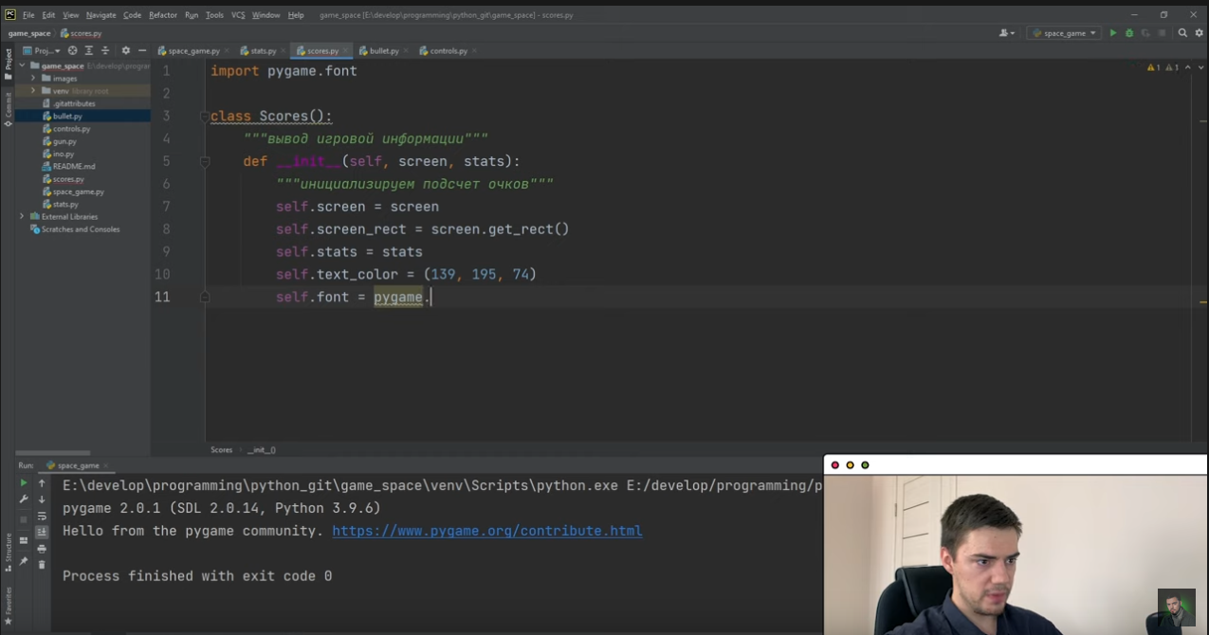
Найти в интернете материал по данной теме
Посмотреть проект друга
Найти игру
Начать воссоздавать игру по

Slide 7
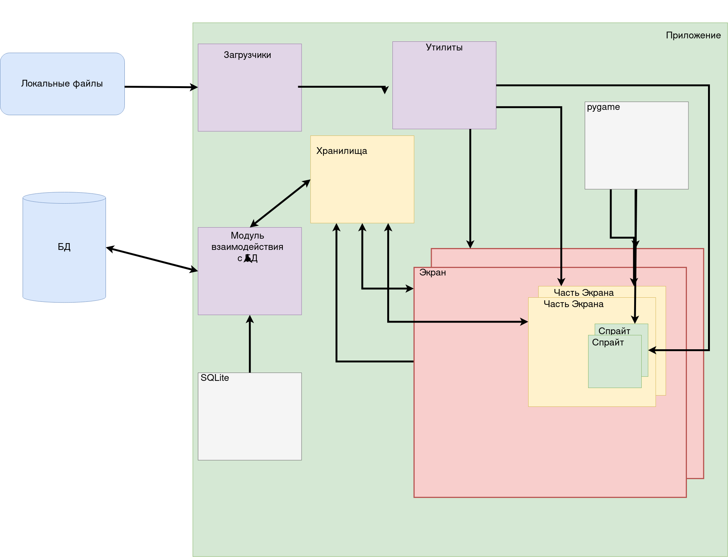
Архитектура

Slide 8
Основные концепция разработки
Главный цикл
Всего 4 основных сущности
3 из которых - activate

Slide 9
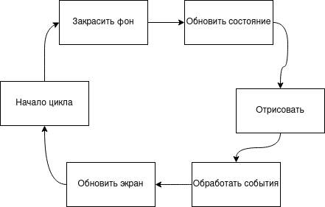
Главный цикл
Все приложение работает благодаря главному циклу
В нем происходят основные операции и взаимодействие

Slide 10
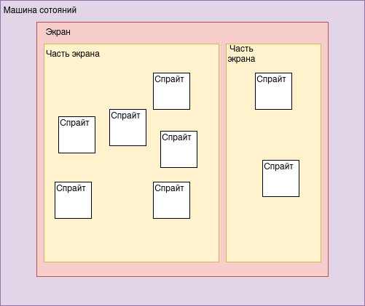
Всего 4 основных сущности
Весь проект в основном состоит из конкретных реализаций реализаций

Slide 11
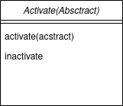
3 из которых - activate
Сущности реализуют один абстрактный интерфейс

Slide 12
Как это выглядит в коде

Slide 13
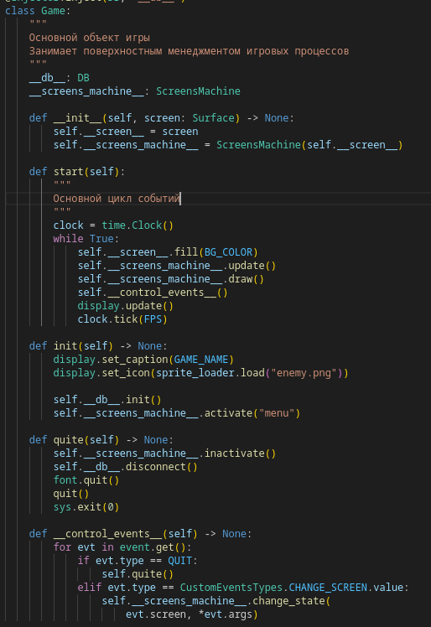
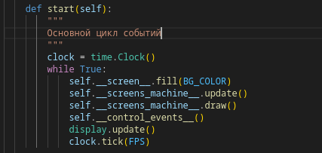
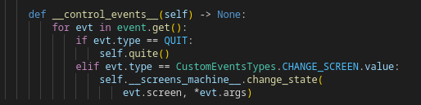
Главный цикл

Slide 14
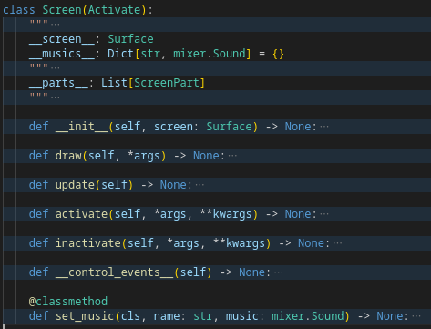
Всего 4 основных сущности
Экран

Slide 15
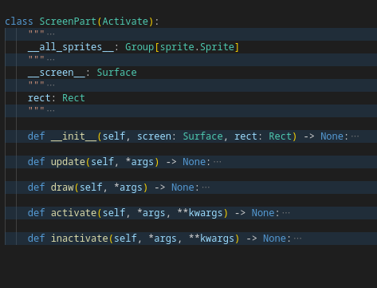
Всего 4 основных сущности
Часть экрана

Slide 16
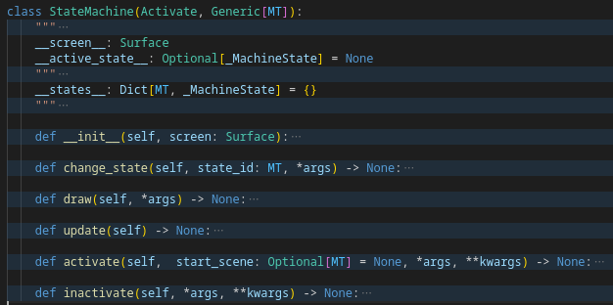
Всего 4 основных сущности
Машина состояний

Slide 17
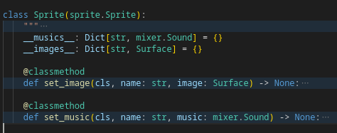
Всего 4 основных сущности
Спрайт

Slide 18
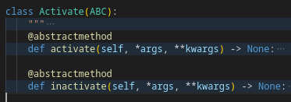
3 из которых - activate
Сущности реализуют один абстрактный интерфейс

Slide 19
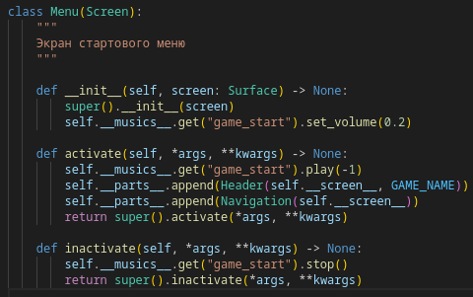
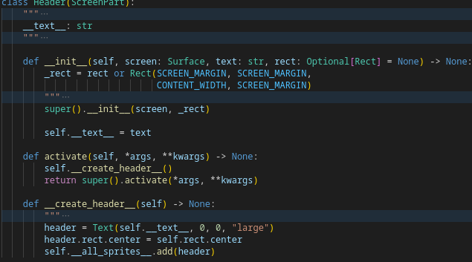
Экран «Меню»

Slide 20
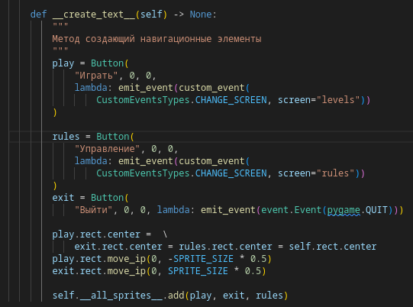
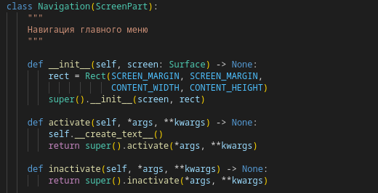
Экран «Меню». Навигация

Slide 21
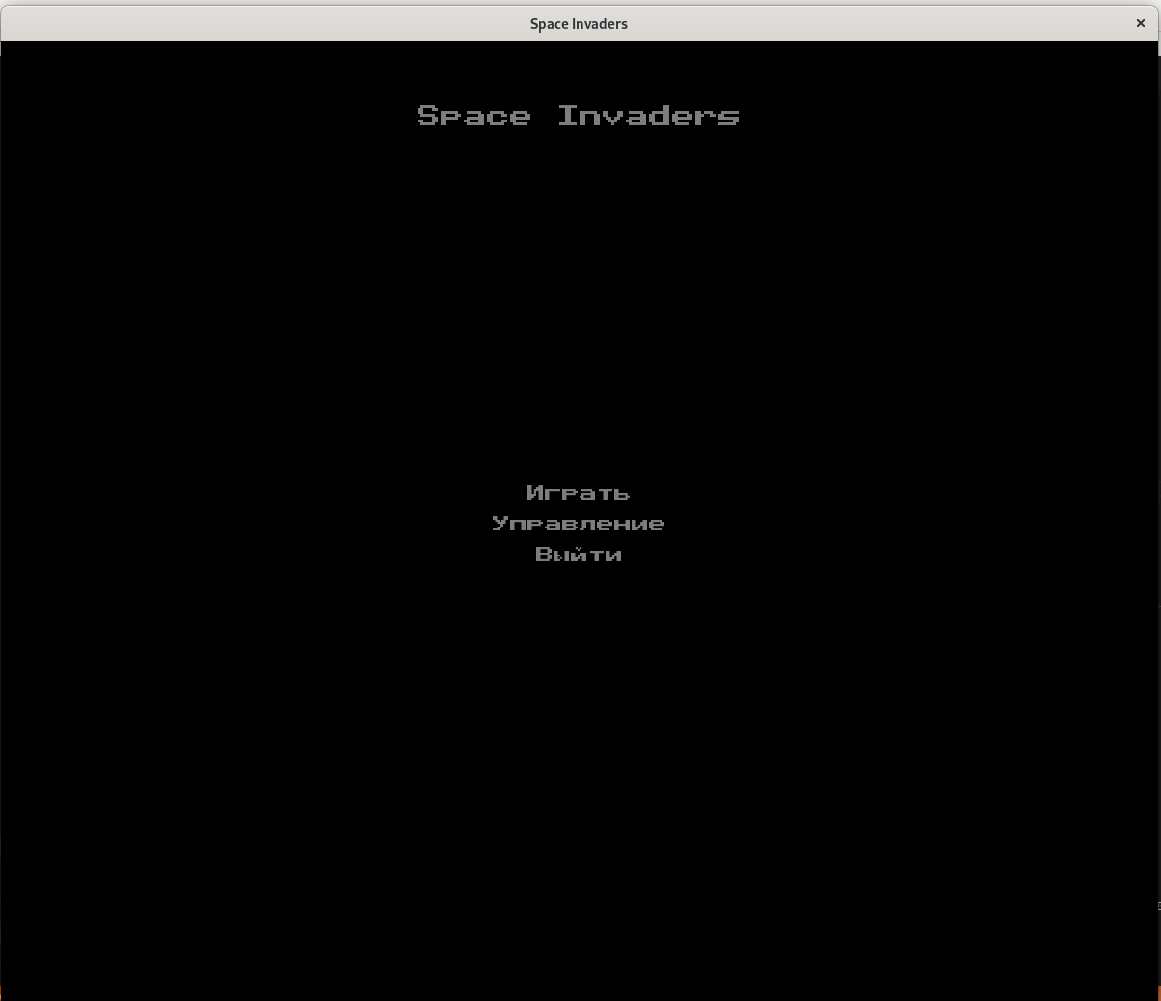
Экран «Меню». Вид

Slide 22
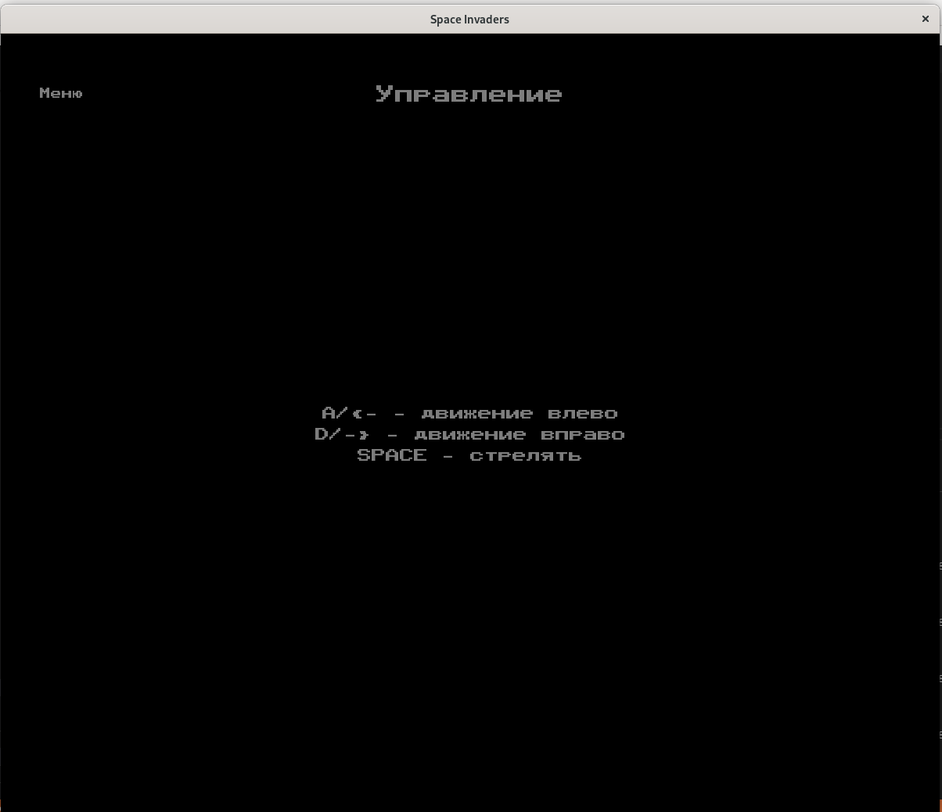
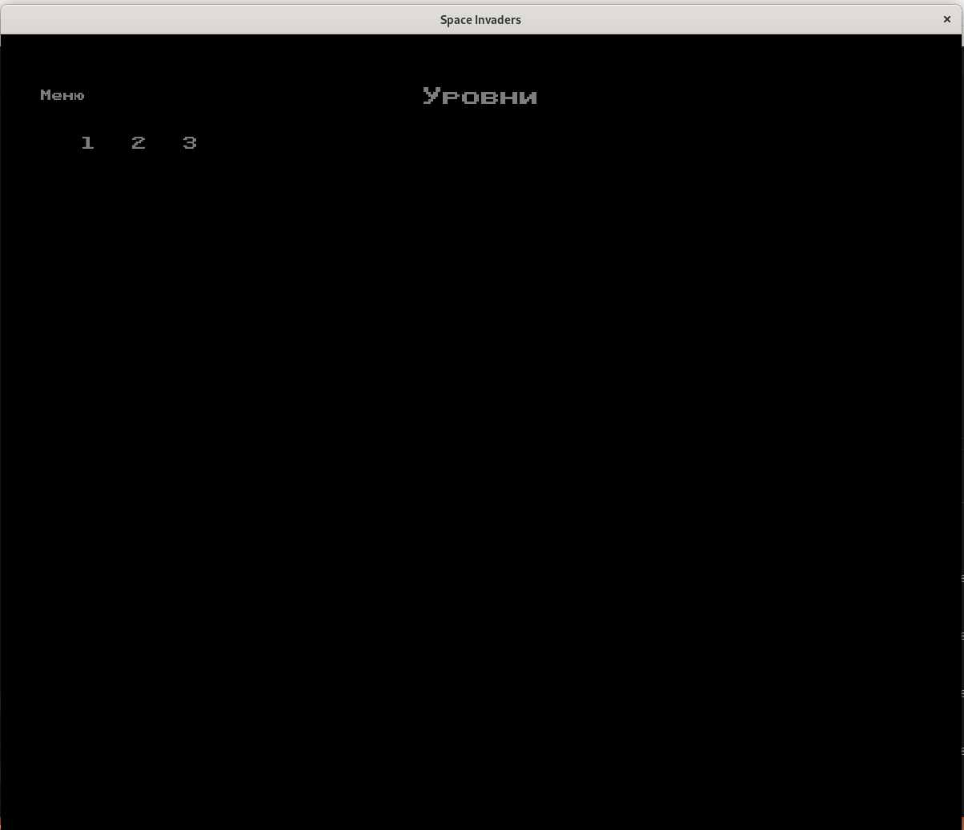
Другие экраны

Slide 23
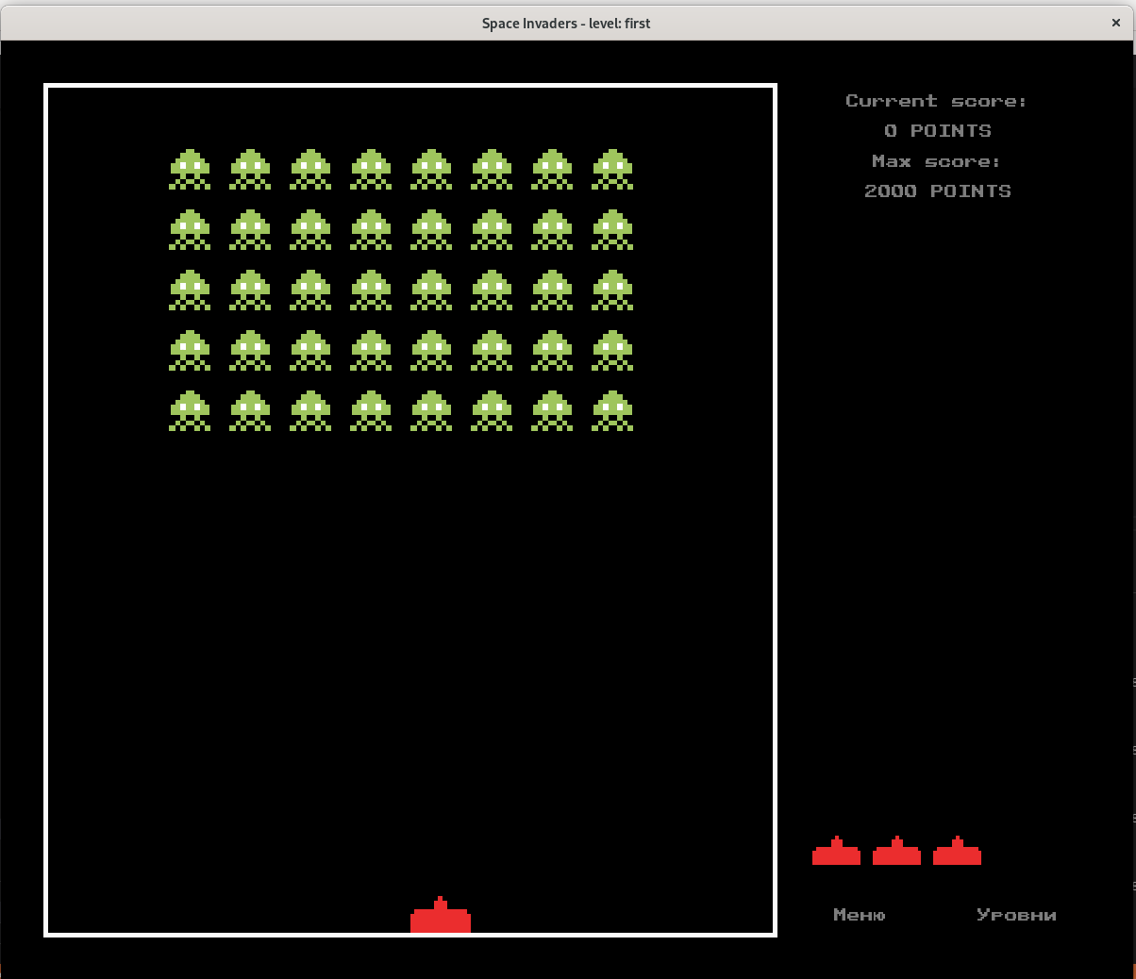
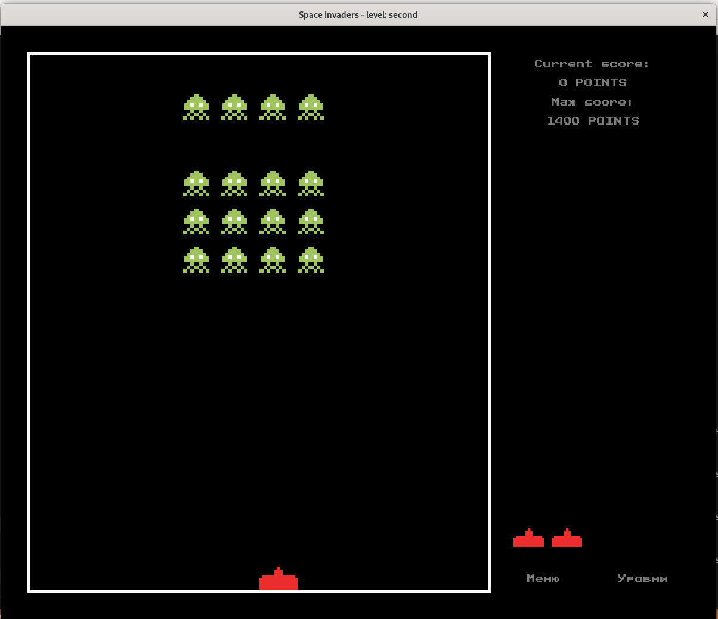
Другие экраны

Slide 24
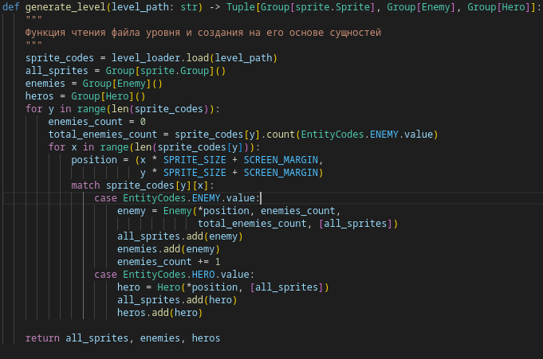
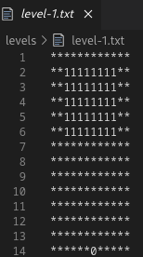
Генерация уровней

Slide 25
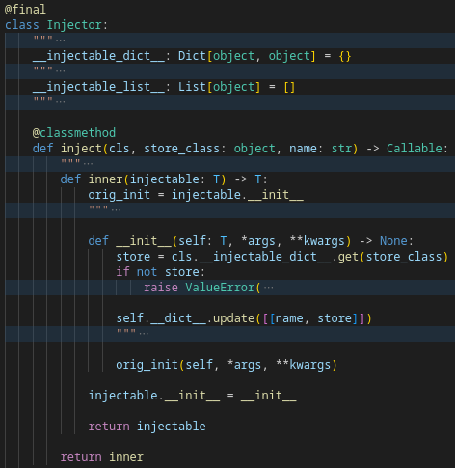
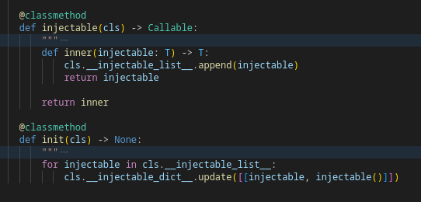
DI. Реализация

Slide 26
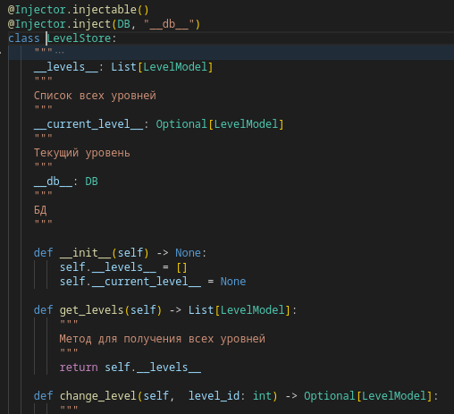
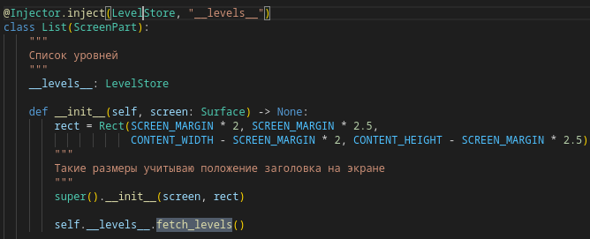
DI. Пример использования

Slide 27
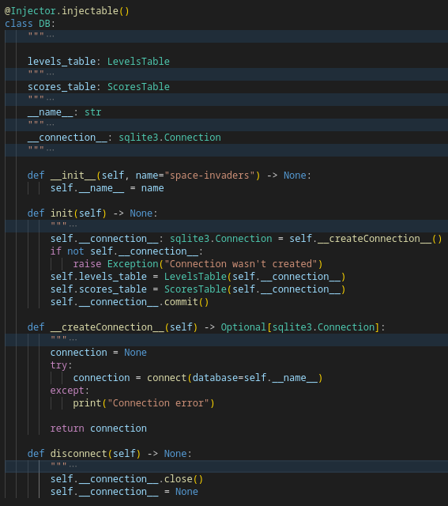
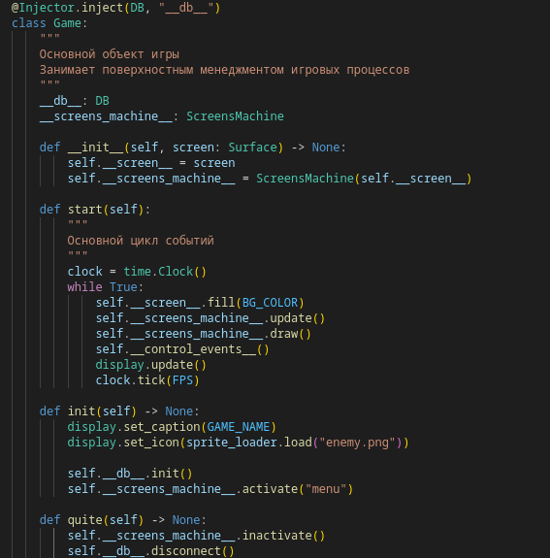
Работа с БД

Slide 28
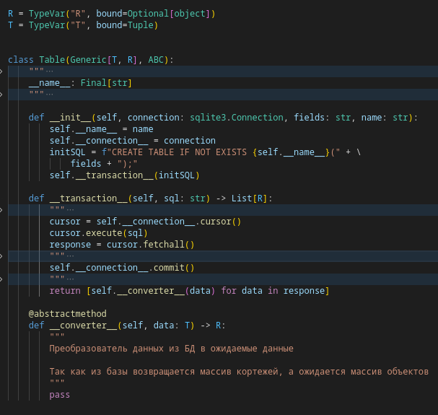
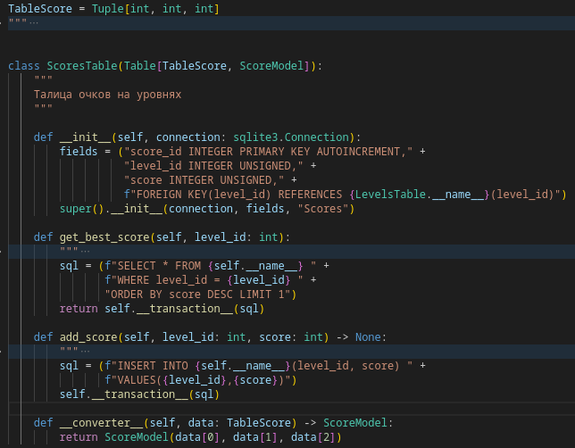
Таблицы

Slide 29

Работа приложения

Slide 30
А теперь вопросы

